Slide 1
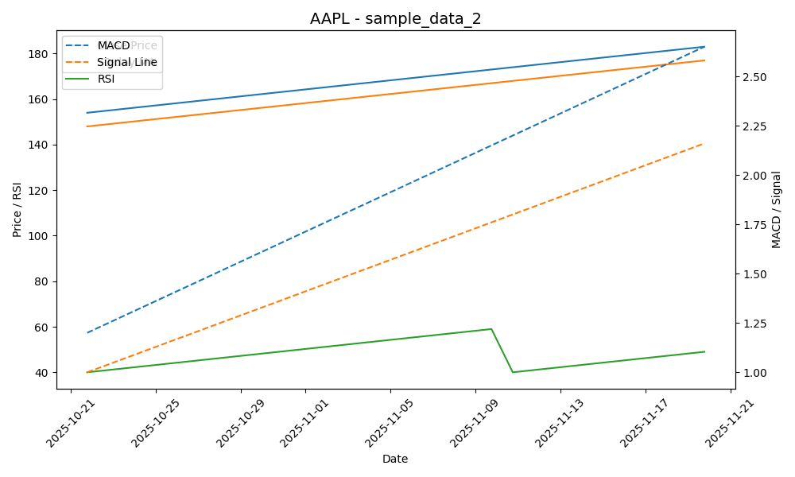
sample_data_2 - AAPL

Slide 2
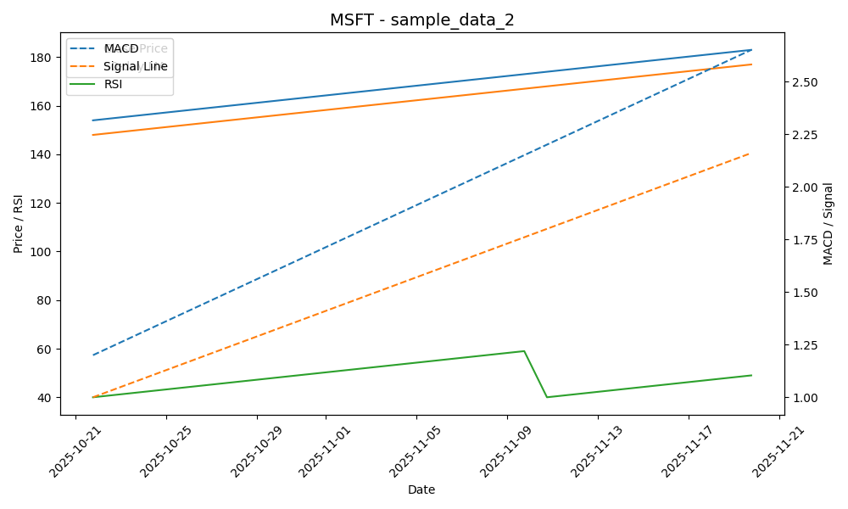
sample_data_2 - MSFT

Slide 3
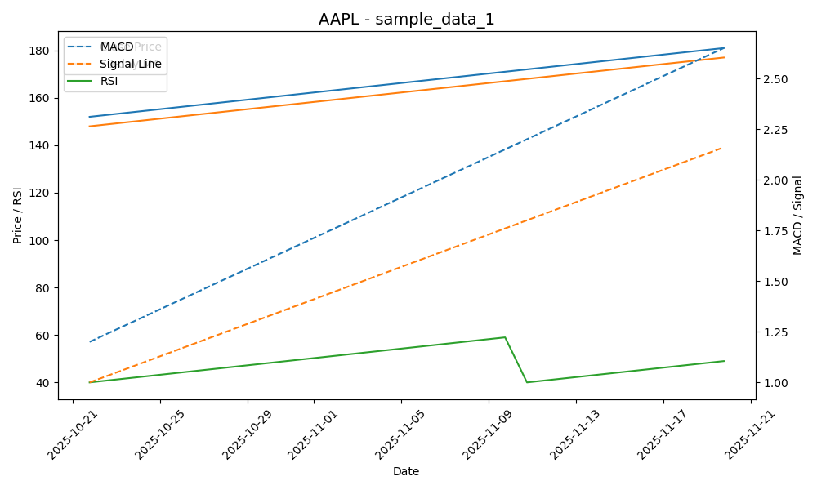
sample_data_1 - AAPL

Slide 4
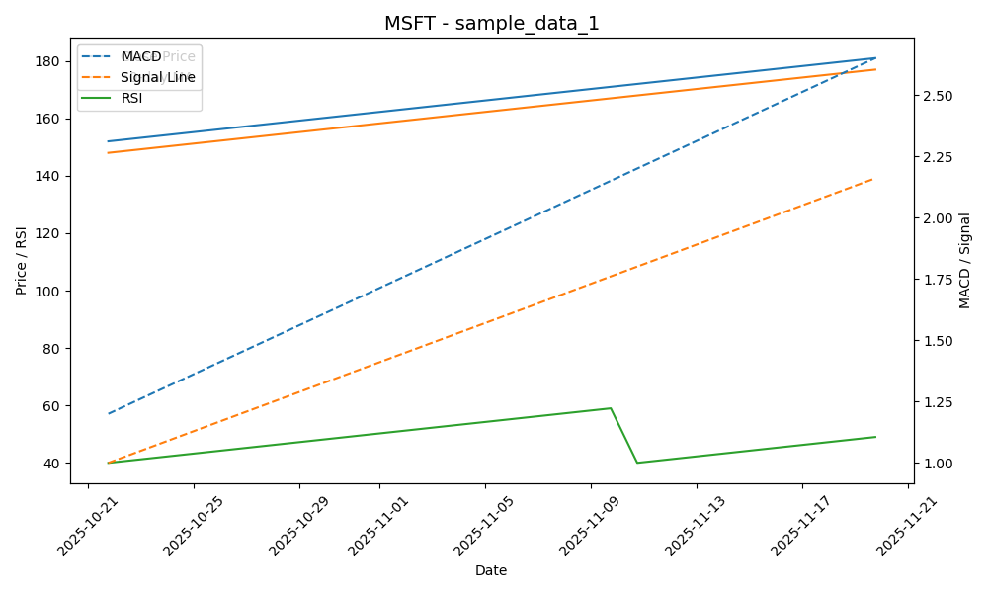
sample_data_1 - MSFT

